Slide 1
数学好玩
“象征性”长跑
WWW.PPT818.COM

Slide 2
学习目标
1、通过探究活动，经历调查、收集、整理数据的过程，巩固学生的位置与方向的知识。
2、在系统的调查活动中，培养收集、整理信息的能力。
3、通过展示和交流，体会与他人合作求知的乐趣，感受数学在解决问题中的作用，体会数学与生活的紧密联系。

Slide 3
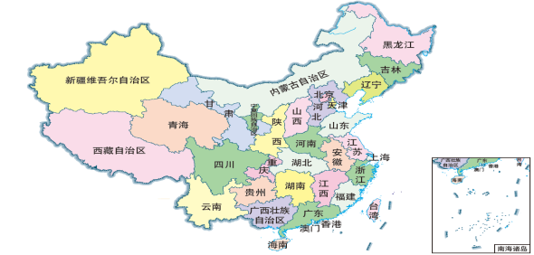
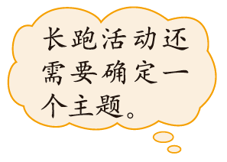
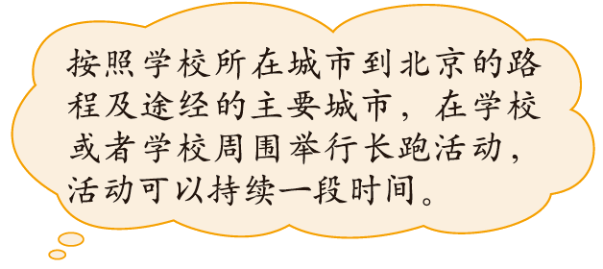
学校组织五年级学生开展“跑向北京”的象征性长跑活动，学校向同学生征集活动方案，请你一起来参与。
情景导入

Slide 4
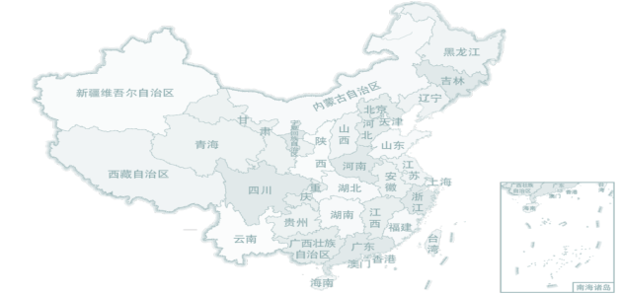
设计一个从学校“跑向北京”的象征性长跑活动方案。
探究新知

Slide 5
探究新知
1.要设计长跑活动方案，需要解决哪些问题？
调查学校所在城市到北京的距离大约有多少千米？
调查学校所在城市到北京途径的主要城市和城市之间的路程。
向大家征集活动主题，确定一个最受欢迎的。
确定每人每天跑的路程，如果全班用接力方式跑完全程，怎样设计活动方案?

Slide 6
探究新知
2.设计记录表，将需要收集的数据记录下来。
全班每天跑
的路程/km
路线
起点与终点
人员安排
时间安排
第1站
第2站

Slide 7
探究新知
3.小组内如何分工？说说每个人的分工是什么。

Slide 8
探究新知
1.分组收集数据，根据数据设计象征性长跑的方案，
并填写下表。
路线 | 起点与终点 | 全班每天跑的路程/km | 人员安排 | 时间安排
第1站
第2站
……

Slide 9
探究新知
2.全班交流各组的活动方案。想一想，一个好的方案需要符合哪些条件？

Slide 10
探究新知
3.制定全班的“象征性长跑活动方案”，并写在下面。

Slide 11
探究新知
我们收集和记录了哪些数据？是用什么方法得到这些数据的？
在设计方案中，一般需要考虑哪些问题？
整个活动中，我们得到了什么有意的启示？遇到了哪些困难？是如何解决的？
在活动中用到了哪些数学知识和方法？我们对这些知识和方法有了哪些新的认识？

Slide 12
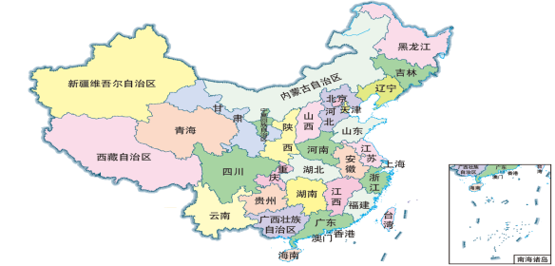
假如学校再组织五年级学生从北京开展“跑向学校”的象征性长跑活动，活动方案一样吗？
拓展延伸

Slide 13
谢 谢 观 看！

